Slide 1


การวิเคราะห์สินทรัพย์ตามความต้องการของลูกค้า
กรณีศึกษาบริษัท เว็ลธ์ แมเนจเม้นท์ ซิสเท็ม จำกัด
จัดทำโดย
นายจตุรงค์ โรจนวัฒนา รหัสนักศึกษา 5551000473
นายเกษมสันต์ ยินดี รหัสนักศึกษา 5551000994
อาจารย์ที่ปรึกษา อ.ดร.บุญช่วย ศรีธรรมศักดิ์

Slide 2


หัวข้อที่นำเสนอ
๐ ความสำคัญของการศึกษา
๐ วัตถุประสงค์ของการศึกษา
๐ ขอบเขตของการศึกษา
๐ ประโยชน์ที่คาดว่าได้รับ
๐ ภาพรวมโครงสร้างการทำงานของระบบ
๐ การออกแบบระบบ
๐ การทดสอบระบบ
๐ สรุปและข้อเสนอแนะ

Slide 3



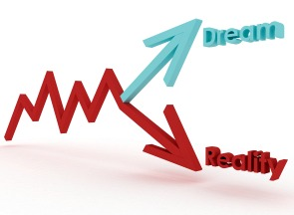

ความสำคัญของการศึกษา

Slide 4

วัตถุประสงค์ของการศึกษา
กรณีศึกษา และวิเคราะห์ความต้องการสินทรัพย์ของลูกค้า
ขอบเขตของการศึกษา
1. ระบบสามารถแจกแจงข้อมูล
1.1 ระหว่างสินทรัพย์ต่อลูกค้าเป็นรายเดือน
1.2 ระหว่างสินทรัพย์ต่อลูกค้าเป็นรายปี
1.3 ระหว่างลูกค้าต่อสินทรัพย์เป็นรายเดือน
1.4 ระหว่างลูกค้าต่อสินทรัพย์เป็นรายปี

Slide 5

ขอบเขตของการศึกษา (ต่อ)
2. ระบบสามารถพยากรณ์ข้อมูลตามความต้องการของลูกค้าไม่รวมปัจจัยภายนอก
2.1 ความเป็นไปได้ในอนาคตของ
สินทรัพย์ต่อลูกค้าเป็นรายเดือน
2.2 ความเป็นไปได้ในอนาคตของ
สินทรัพย์ต่อลูกค้าเป็นรายปี
2.3 ความเป็นไปได้ในอนาคตของ
ลูกค้าต่อสินทรัพย์เป็นรายเดือน
2.4 ความเป็นไปได้ในอนาคตของ
ลูกค้าต่อสินทรัพย์เป็นรายปี

Slide 6




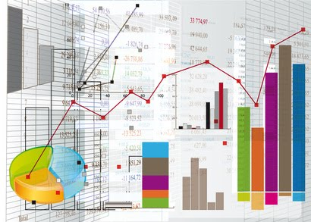


ประโยชน์ที่คาดว่าจะได้รับ

Slide 7
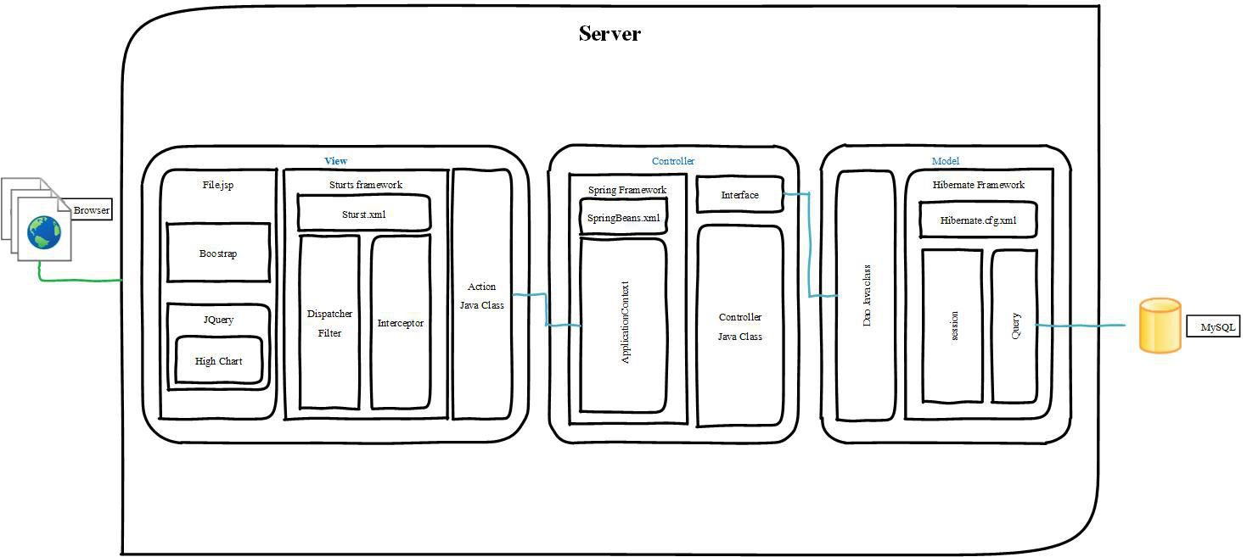
ภาพรวมโครงสร้างการทำงานของระบบ

Slide 8
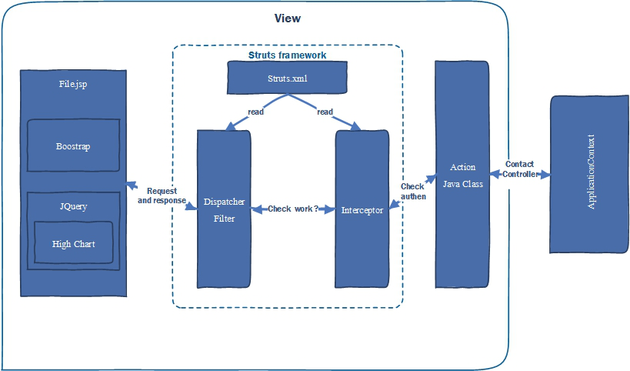
ภาพรวมโครงสร้างการทำงานของระบบ (ต่อ)
ในส่วนของ View

Slide 9
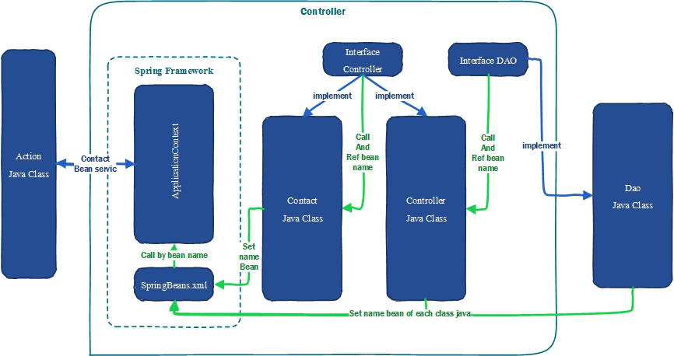
ภาพรวมโครงสร้างการทำงานของระบบ (ต่อ)
ในส่วนของ Controller

Slide 10
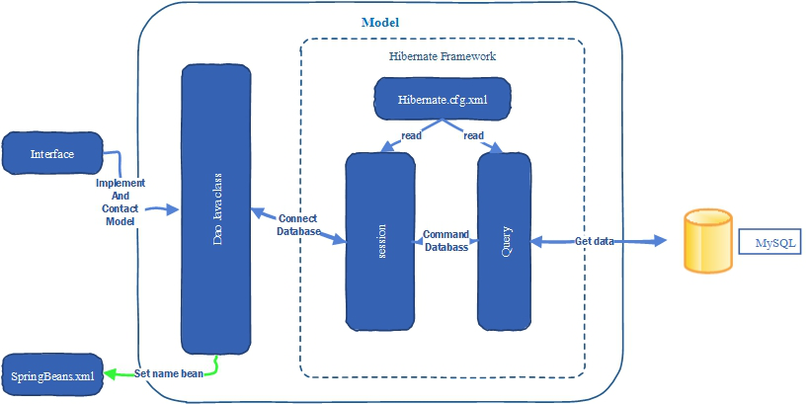
ภาพรวมโครงสร้างการทำงานของระบบ (ต่อ)
ในส่วนของ Model

Slide 11
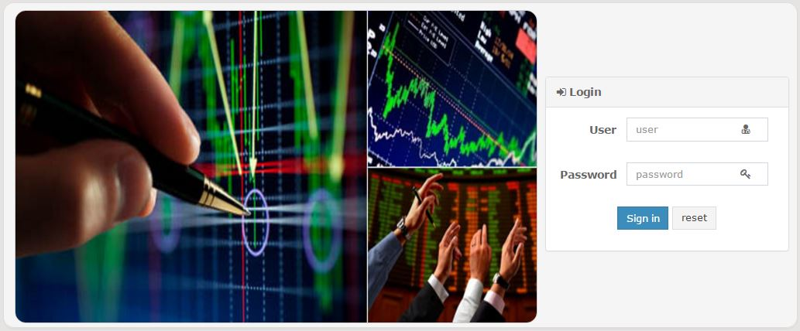
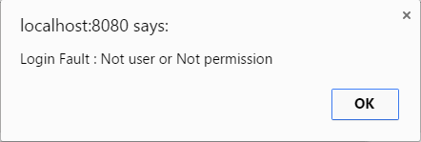
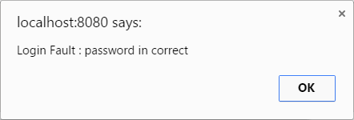
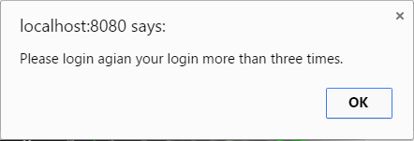
การออกแบบระบบ
การเข้าสู่ระบบ
Login Fault

Slide 12
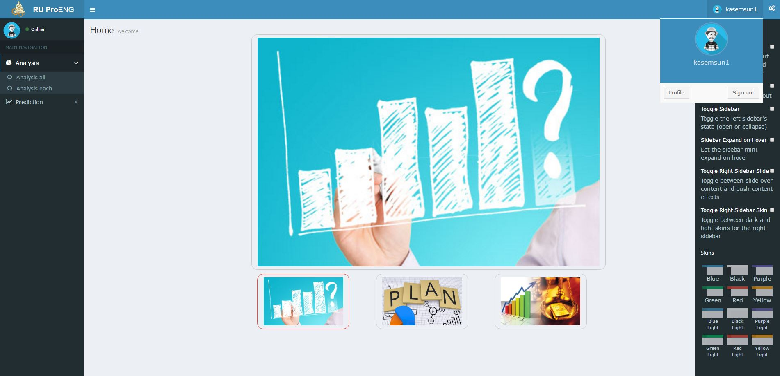
การออกแบบระบบ (ต่อ)
การเข้าสู่ระบบ (ต่อ)

Slide 13
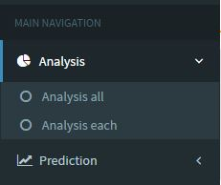
การออกแบบระบบ (ต่อ)
การวิเคราะห์สินทรัพย์ตามความต้องการของลูกค้า
เมื่อเลือกเป็น
การวิเคราะห์ทั้งหมด

Slide 14
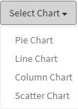
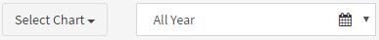
การออกแบบระบบ (ต่อ)
การวิเคราะห์สินทรัพย์ตามความต้องการของลูกค้า (ต่อ)
รายการเลือกสำหรับ
การแสดงผลรูปแบบแผนภูมิ
รายการเลือกสำหรับ ทุกปี
รายการเลือกสำหรับ รายปี
รายการเลือกสำหรับ รายเดือน

Slide 15
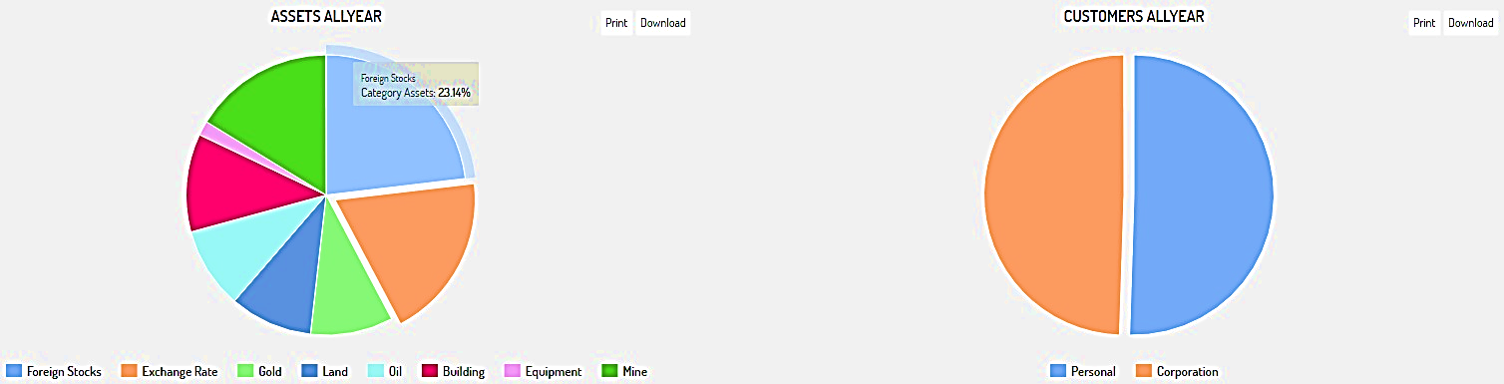
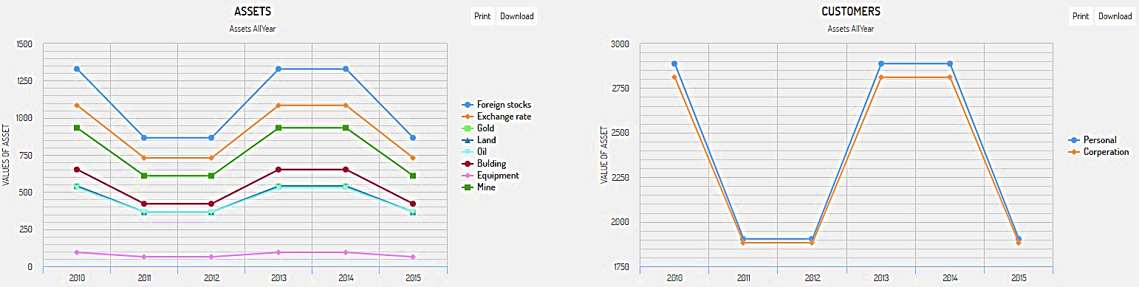
การออกแบบระบบ (ต่อ)
การแสดงผลเมื่อทำการวิเคราะห์สินทรัพย์ทั้งหมด ทุกปี แบบรายปี และรายเดือน
เมื่อเลือกเป็น
Pie Chart
เมื่อเลือกเป็น
Line Chart

Slide 16
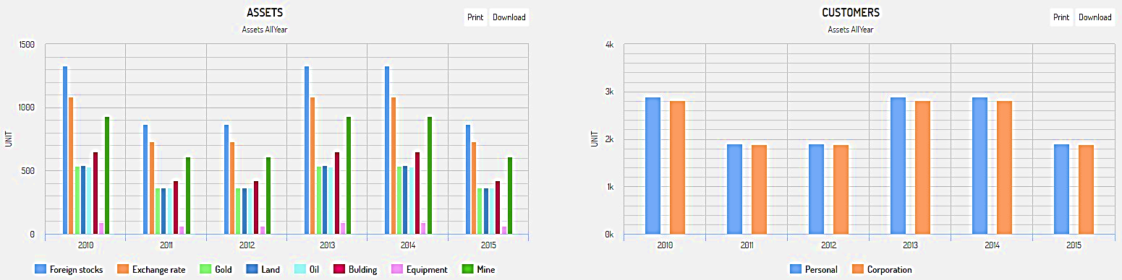
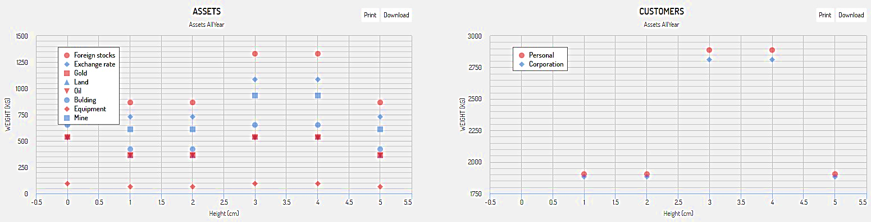
การออกแบบระบบ (ต่อ)
การแสดงผลเมื่อทำการวิเคราะห์สินทรัพย์ทั้งหมด ทุกปี แบบรายปี และรายเดือน
เมื่อเลือกเป็น
Column Chart
เมื่อเลือกเป็น
Scatter Chart

Slide 17
การออกแบบระบบ (ต่อ)
การวิเคราะห์แต่ละประเภทตามความต้องการ
เมื่อเลือกเป็น
การวิเคราะห์ของแต่ละตัว
(แต่ละสินทรัพย์ หรือลูกค้าแต่ละคน)

Slide 18
การออกแบบระบบ (ต่อ)
การวิเคราะห์แต่ละประเภทตามความต้องการ (ต่อ)
สามารถเลือกให้แสดงสำหรับ ทุกปี, รายปี และรายเดือน
สามารถเลือกวิเคราะห์แต่ละประเภท โดยเลือก
ประเภทข้อมูล คือ ประเภทลูกค้า หรือ ประเภทสินทรัพย์
โดยต้องป้อนรหัสข้อมูลตามประเภทที่ต้องการวิเคราะห์

Slide 19
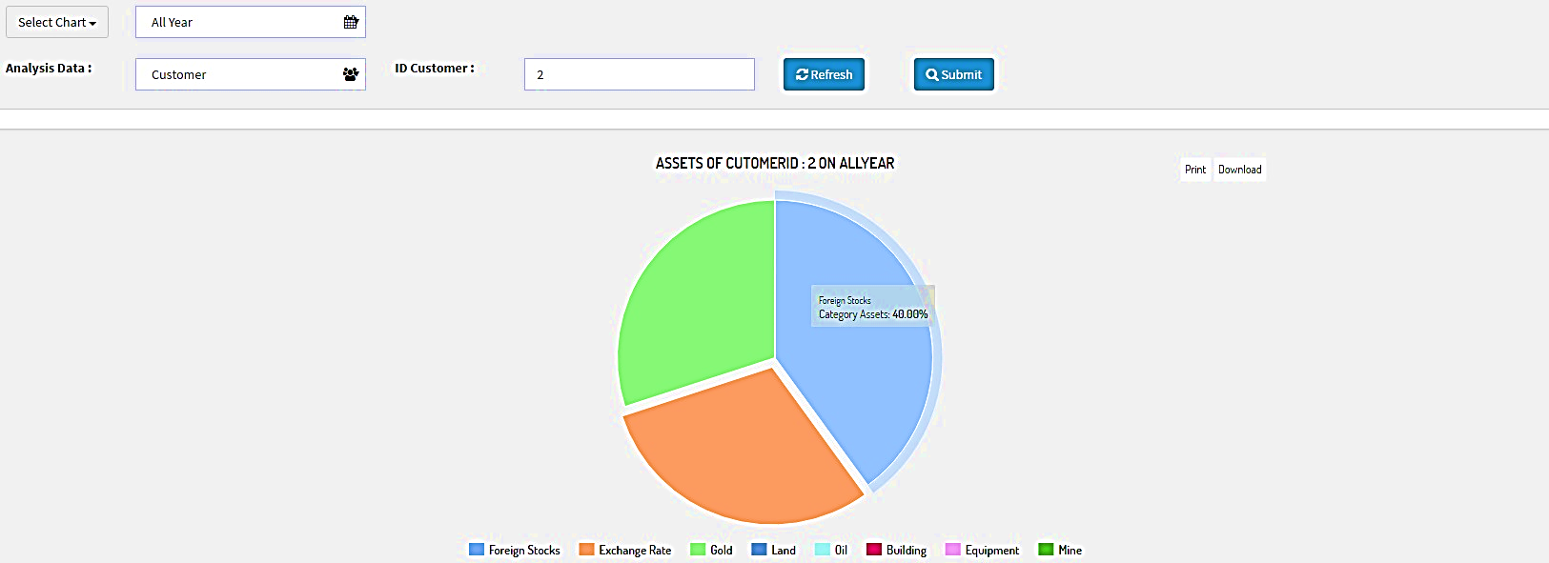
การออกแบบระบบ (ต่อ)
การวิเคราะห์สำหรับลูกค้าแต่ละคน โดยเลือกช่วงเวลาเป็น ทุกปี
ตัวอย่างรูปแบบแผนภูมิวงกลม (Pie Chart)

Slide 20
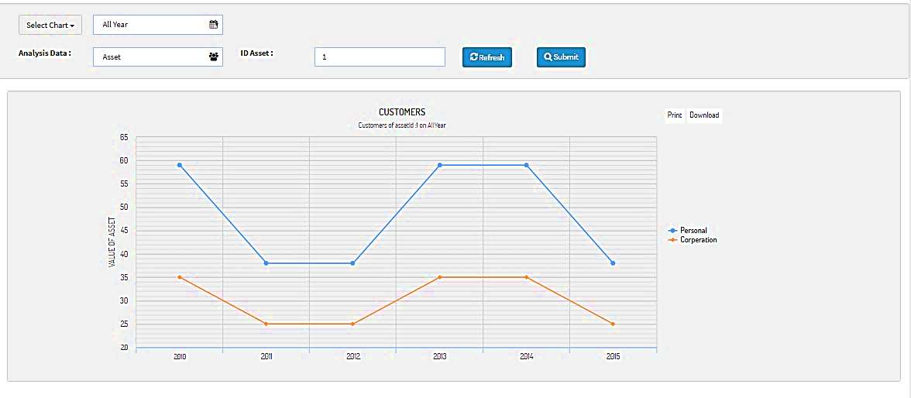
การออกแบบระบบ (ต่อ)
การวิเคราะห์สำหรับสินทรัพย์แต่ละตัว โดยเลือกช่วงเวลาเป็น ทุกปี
ตัวอย่างรูปแบบแผนภูมิเส้น (Line Chart)

Slide 21
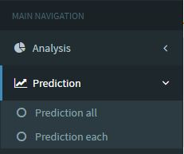
การออกแบบระบบ (ต่อ)
การพยากรณ์สินทรัพย์ตามความต้องการของลูกค้า
เมื่อเลือกเป็น
การพยากรณ์ทั้งหมด

Slide 22
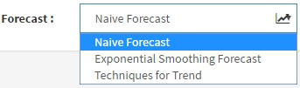
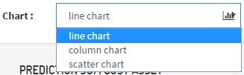
การออกแบบระบบ (ต่อ)
การพยากรณ์สินทรัพย์ตามความต้องการของลูกค้า (ต่อ)
1
2
รายการเลือกสำหรับ
การคำนวณสูตรการพยากรณ์
รายการเลือกสำหรับ
การแสดงผลรูปแบบแผนภูมิ

Slide 23
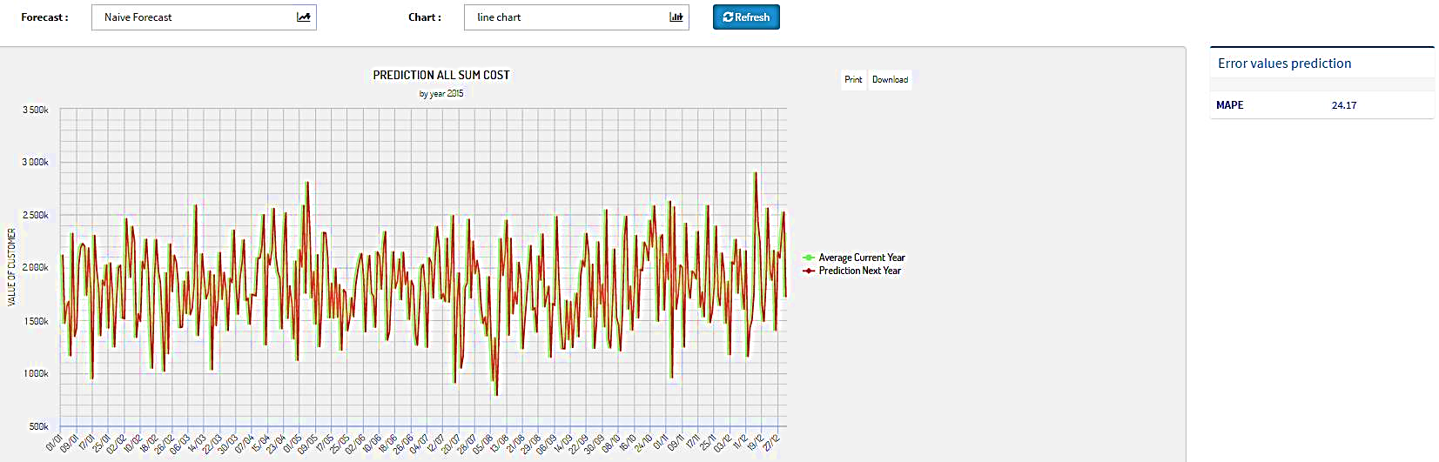
การออกแบบระบบ (ต่อ)
การพยากรณ์สินทรัพย์ทั้งหมด ตามสูตรการพยากรณ์แบบตรงไปตรงมา
ตัวอย่างรูปแบบแผนภูมิเส้น (Line Chart)

Slide 24
การออกแบบระบบ (ต่อ)
การพยากรณ์แต่ละประเภทตามความต้องการ
เมื่อเลือกเป็น
การพยากรณ์แต่ละประเภท

Slide 25
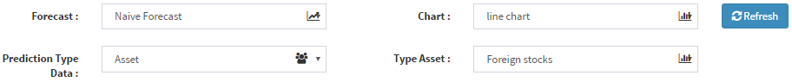
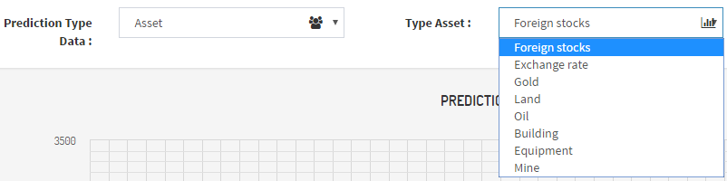
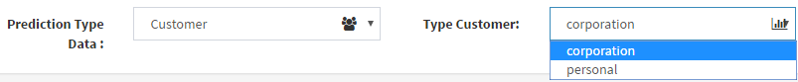
การออกแบบระบบ (ต่อ)
การพยากรณ์แต่ละประเภทตามความต้องการ
1
2
3
รายการเลือก
สูตรการพยากรณ์
เลือกการแสดงผล
รูปแบบแผนภูมิ
สามารถเลือกพยากรณ์แต่ละประเภท โดยเลือก
ประเภทข้อมูล คือ ประเภทลูกค้า หรือ ประเภทสินทรัพย์ โดยต้องกำหนดรายการเลือกประเภทข้อมูล ตามประเภทที่ต้องการ

Slide 26
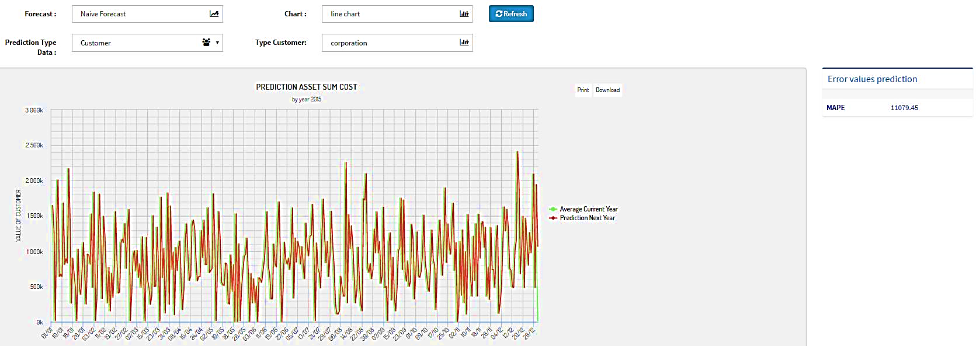
การออกแบบระบบ (ต่อ)
การพยากรณ์แต่ละประเภท ตามสูตรการพยากรณ์แบบตรงไปตรงมา
สำหรับลูกค้า แบบนิติบุคคล
ตัวอย่างรูปแบบแผนภูมิเส้น (Line Chart)

Slide 27
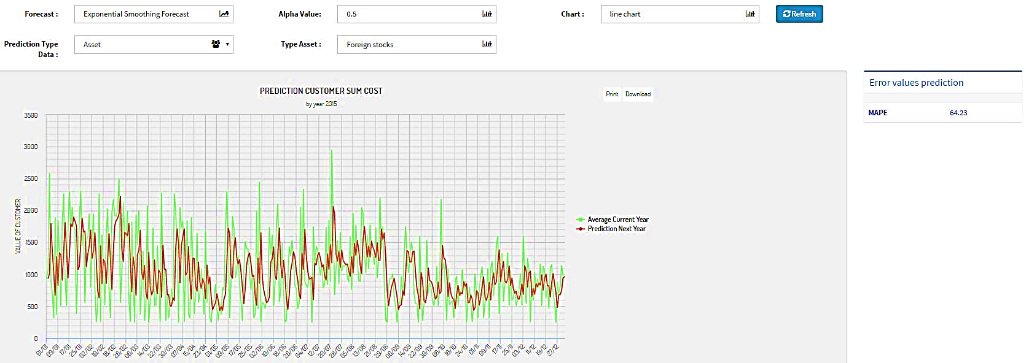
การออกแบบระบบ (ต่อ)
การพยากรณ์แต่ละประเภท ตามสูตรการพยากรณ์แบบปรับให้เรียบ
สำหรับสินทรัพย์ แบบหุ้น
ตัวอย่างรูปแบบแผนภูมิเส้น (Line Chart)

Slide 28
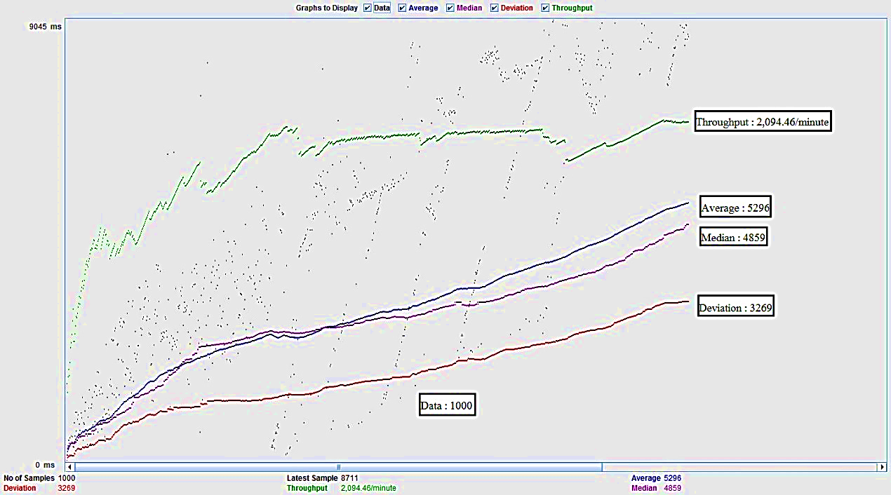
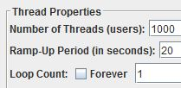
การทดสอบระบบ
ผลจากการทดสอบระบบ ในการวัดประสิทธิภาพมอดูลการวิเคราะห์

Slide 29
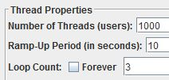
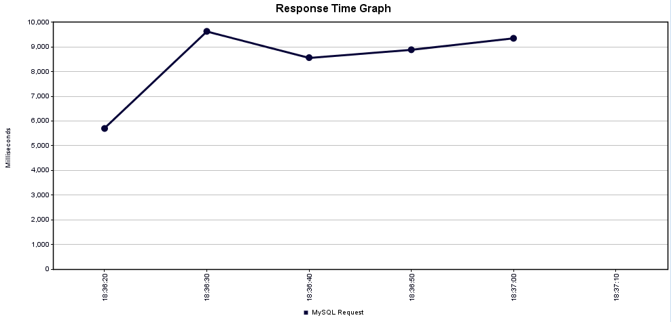
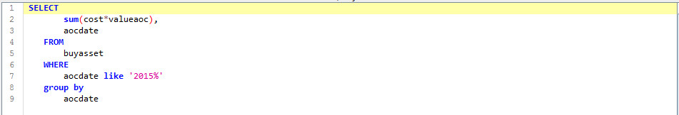
การทดสอบระบบ (ต่อ)
ผลจากการทดสอบการวัดประสิทธิภาพของระบบฐานข้อมูล ในการทดสอบมอดูลการพยากรณ์

Slide 30
การทดสอบระบบ (ต่อ)
ผลจากการทดสอบการวัดประสิทธิภาพของระบบฐานข้อมูล ในการทดสอบมอดูลการพยากรณ์ (ต่อ)
๐ จำนวนผู้ใช้ (#Samples) หมายถึง จำนวนผู้ใช้ที่ต้องการทำการทดสอบ = 3000 ผู้ใช้ (3 รอบ)
๐ ค่าเวลาตอบสนองเฉลี่ย (Average) = 8453 วินาที
๐ ค่าเวลาตอบสนองต่ำสุด = 162 วินาที
๐ ค่าเวลาตอบสนองสูงสุด = 10707 วินาที
๐ ค่าเวลาตอบสนอง ที่ร้อยละ 90 (90% Line) = 10110 วินาที
๐ ค่าเบี่ยงเบนมาตรฐาน (Std. Dev.) = 2683.81
๐ เปอร์เซ็นต์ความคลาดเคลื่อน (Error %) = 48.17 %
๐ ค่าประมวลผลคำร้องขอของฐานข้อมูล (Throughput) = 41.8 / sec
๐ ค่าความเร็วในการเชื่อมต่อ (KB/sec) = 170.94 KB/sec
๐ ค่ารับส่งข้อมูลเฉลี่ย (Avg. Bytes) = 4185.0 Bytes

Slide 31

สรุปและข้อเสนอแนะ
สรุป
การวิเคราะห์สินทรัพย์ตามความต้องการของลูกค้า กรณีศึกษา บริษัท เว็ลธ์ แมเนจเม้นท์ ซิสเท็ม จำกัด
ได้รู้ถึงการเปลี่ยนแปลงมูลค่าของสินทรัพย์ในรายปี หรือรายเดือน ทำให้ดำเนินการวิเคราะห์ และแจกแจงได้อย่างถูกต้อง สะดวก รวดเร็ว และมีประสิทธิภาพ ได้รู้ถึงพฤติกรรมของลูกค้าต่อสินทรัพย์ในรายปี หรือรายเดือน ได้ลดความเสี่ยงของลูกค้าจากข้อมูลสินทรัพย์ที่มีความไม่แน่นอน ได้ลดระยะเวลาการคาดการณ์ สินทรัพย์ของลูกค้าในอนาคต และได้การพยากรณ์ จากการวิเคราะห์ความต้องการของลูกค้า

Slide 32

สรุปและข้อเสนอแนะ (ต่อ)
ข้อเสนอแนะ
เพื่อให้การวิเคราะห์สินทรัพย์ตามความต้องการของลูกค้า มีประสิทธิภาพมากขึ้น ต้องมีคำนวณ และการแสดงผลค่าการวิเคราะห์สินทรัพย์ตามความต้องการของลูกค้าให้มีความคลาดเคลื่อนน้อยที่สุด และเพื่อให้ระบบตัดสินใจในการแนะนำพฤติกรรมลูกค้ากับทรัพย์สินในการลงทุนอย่างมีความแม่นยำ

Slide 33


จบการนำเสนอ
ขอบคุณครับ

